Slide 1
Vacina Pneumocócica 20-valente no SUS : implantação e estratégias de operacionalização na Bahia
Um diálogo sobre a introdução da vacina Pneumocóccica 20 pelo Programa Nacional de Imunização
Palestrantes
Vânia Rebouças B. Vanden Broucken | Aida Ramos Pereira | Samara Santos Uzêda

Slide 2
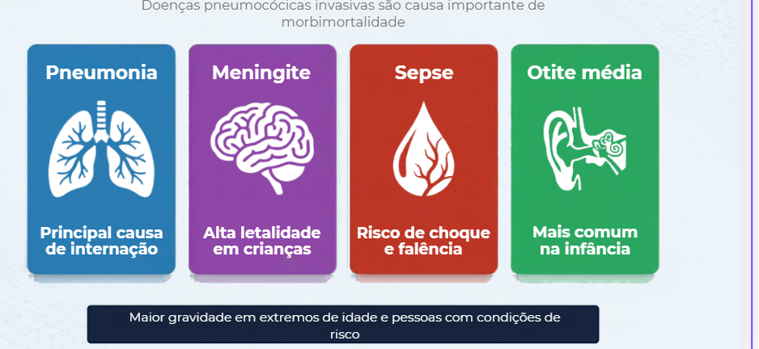
Por que discutir Pneumococo?

Slide 3
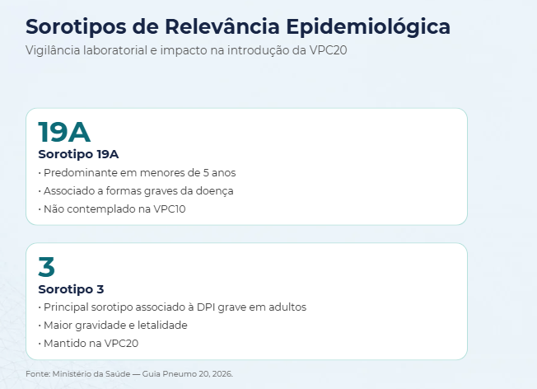

Vigilância Laboratorial de Pneumococo

Slide 4
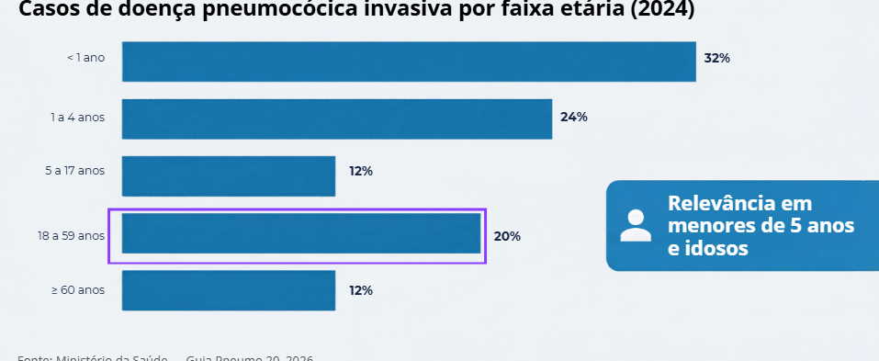
Situação epidemiológica — Brasil

Slide 5
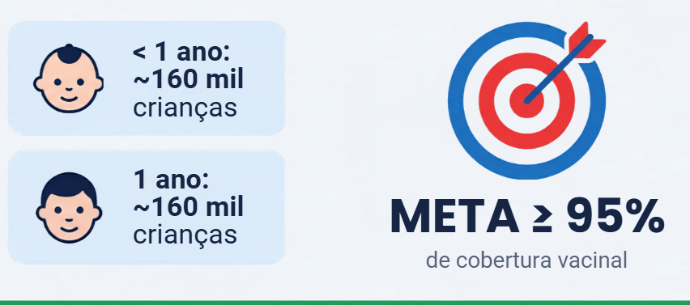
Meta Vacinal e Grupo- Alvo prioritário da Rotina— Bahia 2026

Slide 6
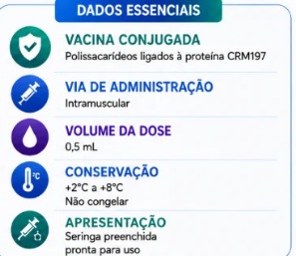
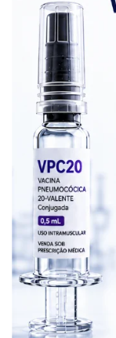

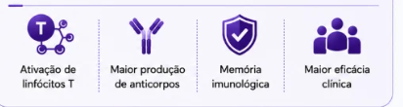



VACINA PNEUMOCÓCICA (VPC20)-VALENTE
Conjugada com a Proteína CRM7

Slide 7
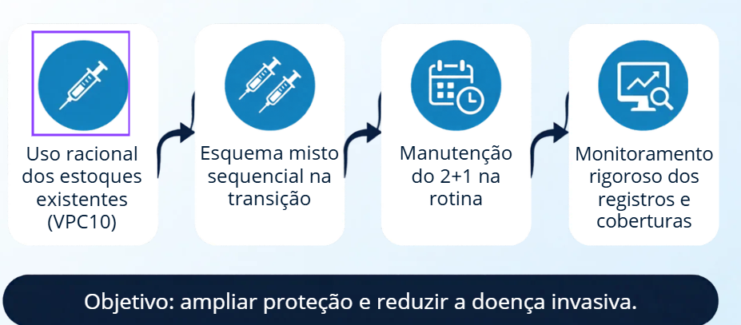
Estratégia do Ministério da Saúde
Implementação Gradual e Segura

Slide 8
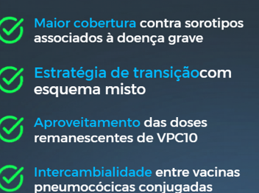

O QUE MUDA COM A VPC20?

Slide 9

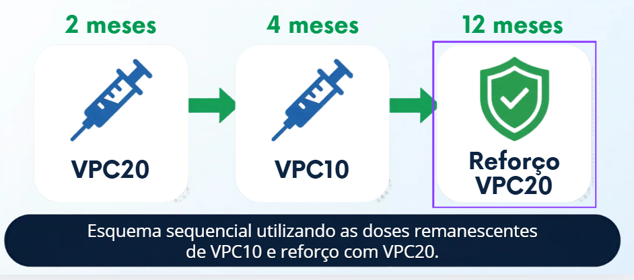
Esquema de Rotina no SUS (2+1)
Criança sem condição especial

Slide 10
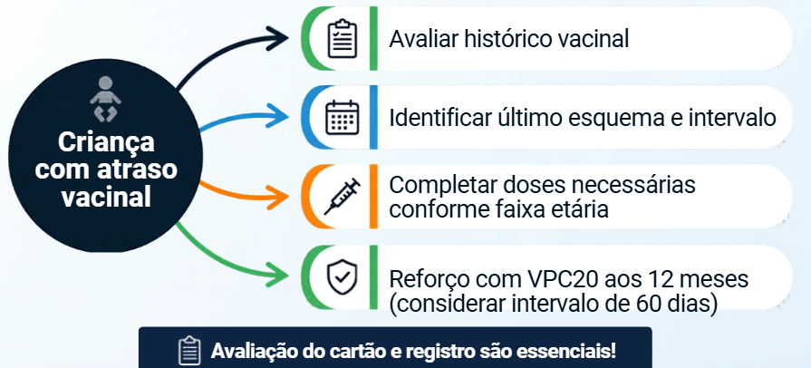
Recuperação de Calendário Vacinal
Como conduzir?

Slide 11
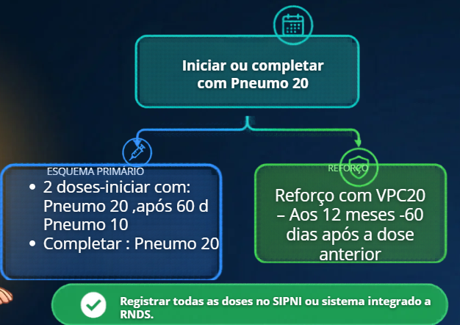
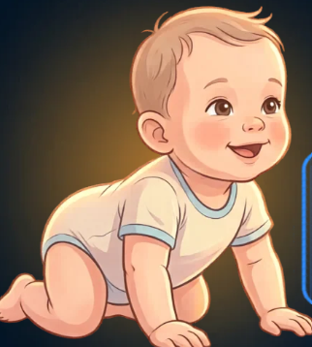
Criança de 5 a 10 meses
Sem esquema/ incompleto

Slide 12
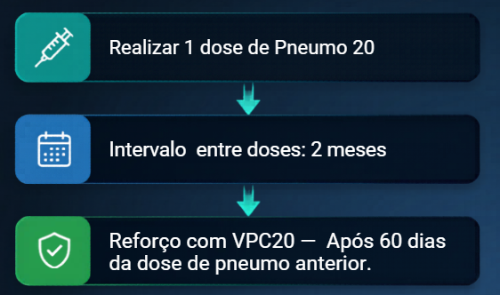

Criança de 11 meses
Sem Esquema Completo

Slide 13
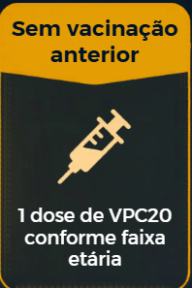
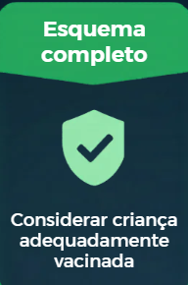
Criança de 12 meses a 4 anos 11 meses e 29 dias
Registro adequado garante a proteção e o monitoramento.

Slide 14
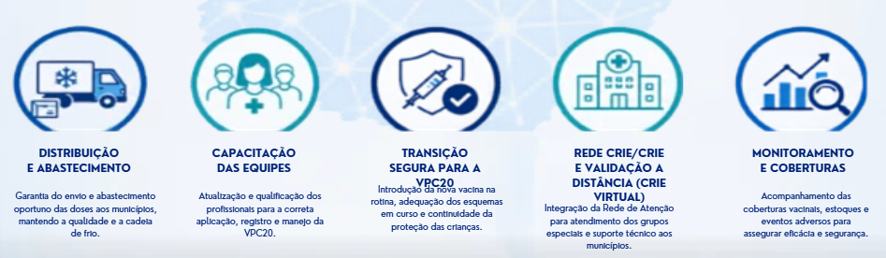
Transição e Continuidade do Cuidado
Implantação da VPC20 na Bahia com manutenção da proteção pneumocócica.

Slide 15
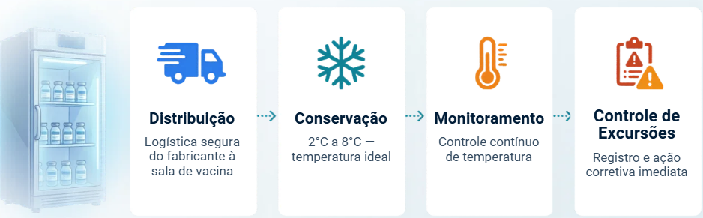
Gestão e cadeia de frio
Cadeia de frio eficiente garante a potência e a segurança das vacinas.

Slide 16
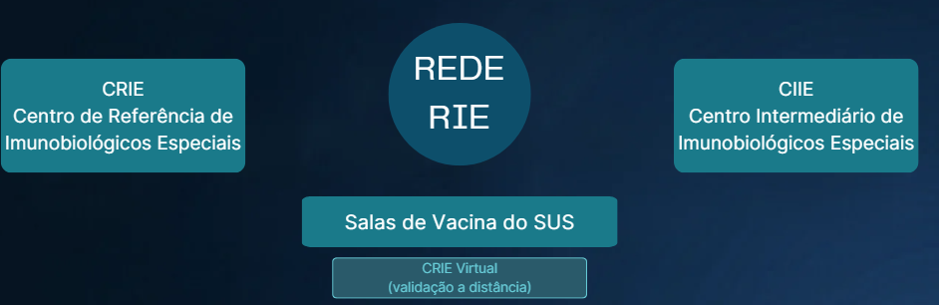
Rede de Imunobiolócos Especiais(RIE-BA)
Ampliação do acesso + Regionalização + Qualidade do cuidado

Slide 17
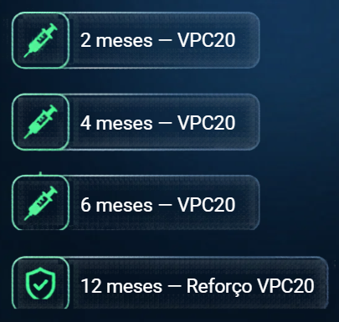

Esquema Crie / Rie (3+1)
Crianças não previamente vacinadas
Esquema recomendado pela Rede RIE para maior proteção dos pacientes especiais.

Slide 18
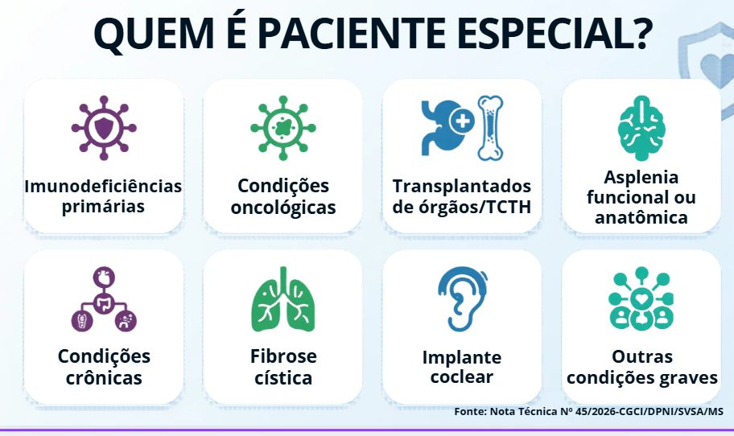

Slide 19
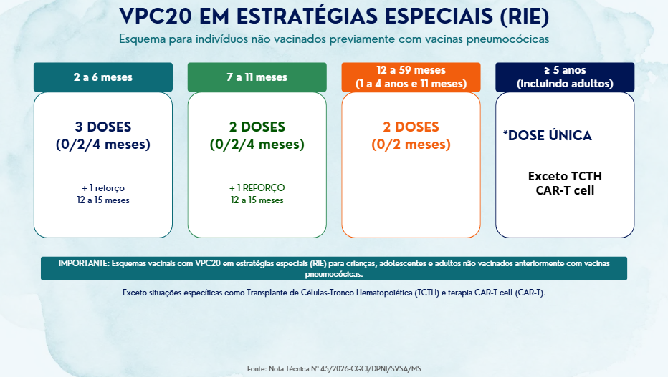

Slide 20
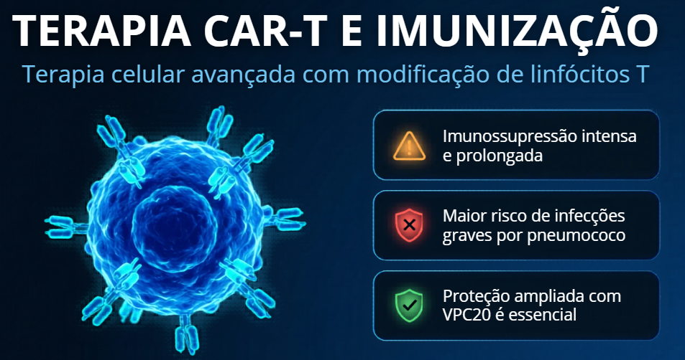

Slide 21
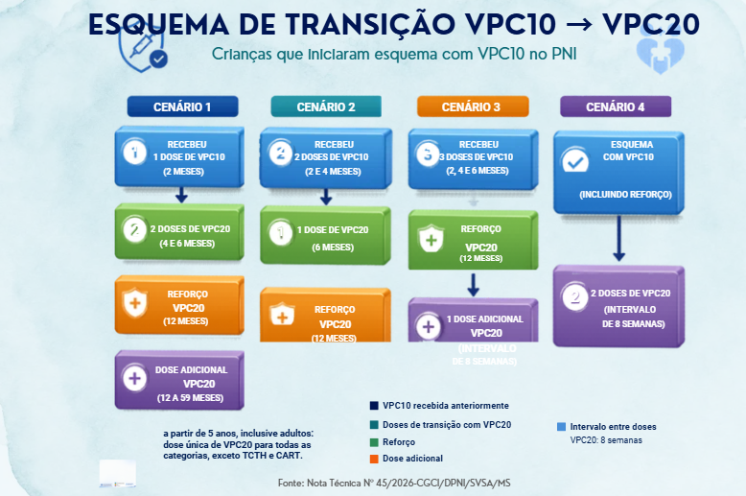

Slide 22
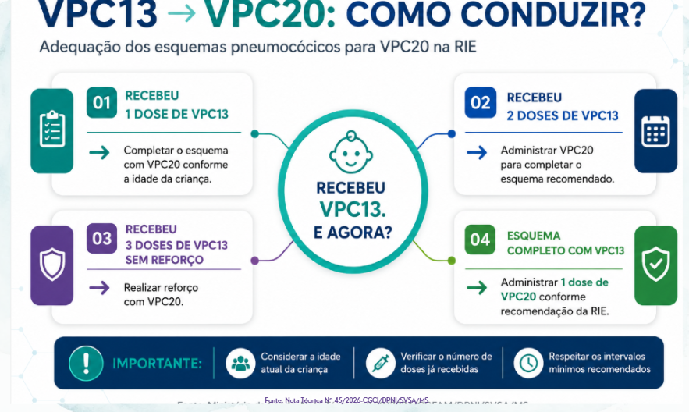

Slide 23
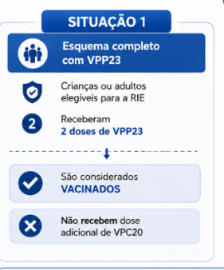
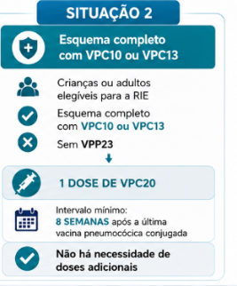
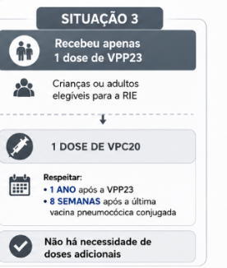
Transição para VPC 20-Valente: Outras situações

Slide 24
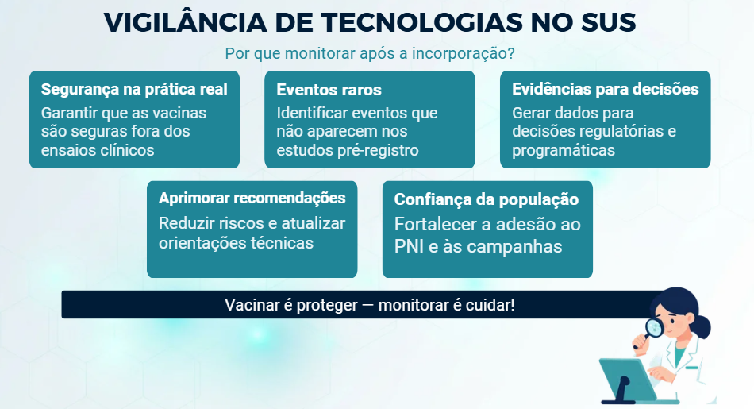

Slide 25








Slide 26


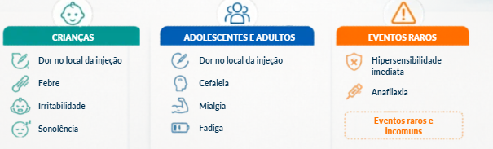
Perfil de Segurança da VPC20

Slide 27
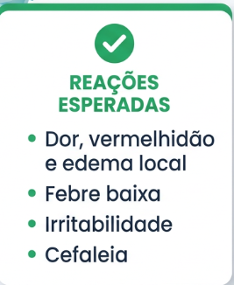
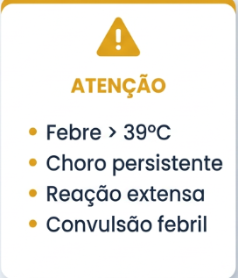
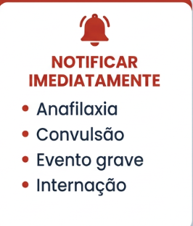
ESAVI E ERRO DE IMUNIZAÇÃO

Slide 28
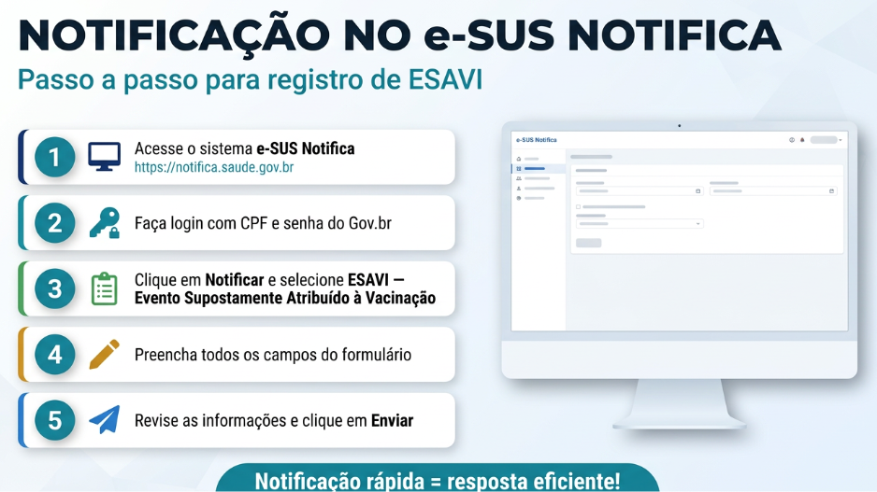

Slide 29


Slide 30
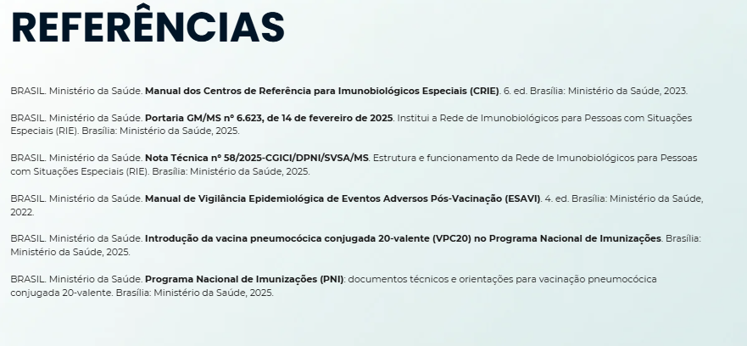

Slide 31


